Slide 1


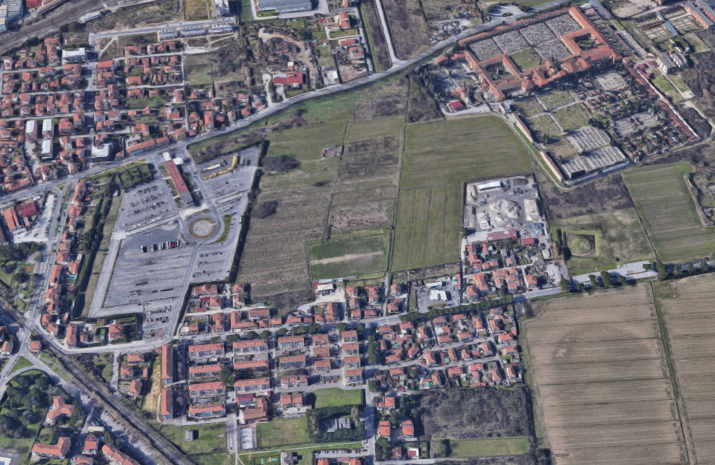
Attività di informazione partecipazione
AVVIO PROCEDIMENTO VARIANTE URBANISTICA
SCHEDA 12.1 – PARCO URBANO VIA PIETRASANTINA
PARCO VIA PIETRASANTINA

Slide 2
Attività di informazione partecipazione
INFORMAZIONE E PARTECIPAZIONE
Art. 8, 17 e 36 L.R. 65/2014 e s.m.i.
Perché dell’incontro | Il R.U. è un atto di governo del territorio pertanto soggetti pubblici e privati nonché i cittadini singoli o associati partecipano alla formazione e varianti degli atti di governo del territorio nei casi e modi previsti dalla legge di riferimento.
Finalità dell’incontro | Illustrare il contenuto della variante in modo accessibile a tutti i tipi di interlocutori per una partecipazione concreta.
Come partecipare | Attraverso la formulazione di propri contributi scritti, da presentare durante l’incontro pubblico o, in alternativa, all’URP ( piazza XX Settembre-Pisa) o in via telematica all’indirizzo pec: comune.pisa@postacert.toscana.it indicando nell’oggetto «Direz-10.contributo variante r.u. scheda norma 12.1»
PARCO VIA PIETRASANTINA

Slide 3
Attività di informazione partecipazione
INFORMAZIONE E PARTECIPAZIONE
Art. 8, 17 e 36 L.R. 65/2014 e s.m.i.
Da chi è garantita l’informazione e partecipazione? | Il Garante dell’ Informazione Partecipazione , figura istituita dalla legge, è preposto all’adozione delle necessarie iniziative per assicurare l'informazione e la partecipazione dei cittadini e di tutti i soggetti interessati nelle diverse fasi procedurali di formazione degli atti di governo del territorio ( redazione di un programma dedicato inserito nell’avvio del procedimento)
Fonte informazione | https://www.comune.pisa.it/it/ufficio/variante-ru-scheda-norma-121-parco-pietrasantina. Servizio stampa per i passaggi di maggior rilievo ai fini partecipativi.
Indirizzo mail del Garante | garantedellacomunicazione@comune.pisa.it
PARCO VIA PIETRASANTINA

Slide 4
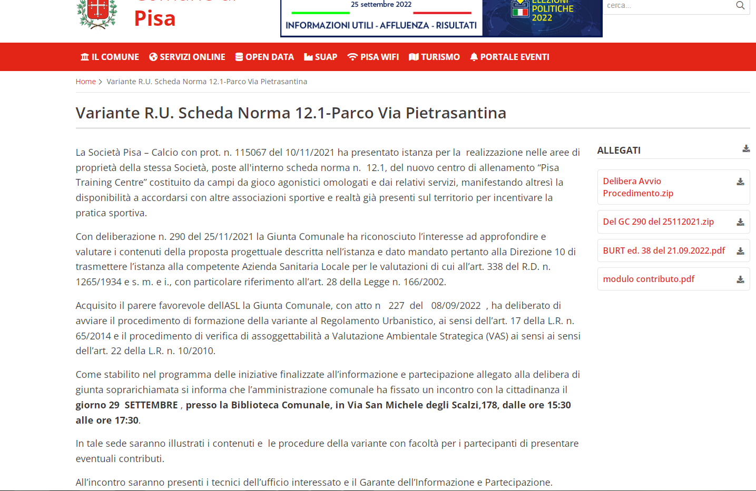
Attività di informazione partecipazione
INFORMAZIONE E PARTECIPAZIONE
Art. 8, 17 e 36 L.R. 65/2014 e s.m.i.
PARCO VIA PIETRASANTINA

Slide 5
Attività di informazione partecipazione
  Documentazione allegata all’avvio procedimento Variante R.U.
Documentazione allegata alla Delibera di G.C. n. 227 del 08/09/2022:
Programma delle attività di informazione e di partecipazione(art. 17, comma 3, lett. e) LR 65/2014) – allegato alla relazione di avvio;
Documento Preliminare di assoggettabilità a VAS (ai sensi dell’art. 22, LR 10/2010);
Relazione di avvio (ai sensi dell’art. 17, LR 65/2014).
PARCO VIA PIETRASANTINA

Slide 6
Attività di informazione partecipazione
Normativa: avvio del procedimento di Variante e avvio assoggettabilità a VAS
Ai sensi dell’art. 17, L.R. 65/2014: contestualmente
all’avvio del procedimento di Variante Urbanistica,
è stato dato avvio alla procedura di assoggettabilità a Valutazione Ambientale Strategica (art. 5 bis della L.R. 10/2010)
PARCO VIA PIETRASANTINA

Slide 7
Attività di informazione partecipazione
VAS: Soggetti
D.lgs. 156/2006 - L.R. 10/2010 e s.m.i - L.R. 65/2014 e s.m.i.
Proponente | UFFICIO URBANISTICA – D10 Comune di Pisa
Autorità Competente | NCVA – Ufficio Ambiente – D11
Autorità Procedente | Amministrazione Comunale - Comune di Pisa
PARCO VIA PIETRASANTINA

Slide 8
Attività di informazione partecipazione
  Procedura verifica di assoggettabilità a VAS (L.R. 10/2010 e ss.mm.ii.)
Verifica di assoggettabilità:
processo attivato, nei casi previsti dalla normativa vigente, allo scopo di valutare se un piano o programma, o sua modifica, possa avere effetti significativi sull'ambiente e quindi sia da assoggettare alla procedura di VAS.
Fase di screening ai sensi art. 22 della L.R. 10/2010 (Proponente)
Trasmissione Documento Preliminare all’Autorità Competente (Nucleo Comunale Valutazioni Ambientali)
PARCO VIA PIETRASANTINA
Provvedimento Espressione Parere NCVA (Autorità Competente )
Provvedimento Autorità Procedente (Amministrazione Comunale)

Slide 9

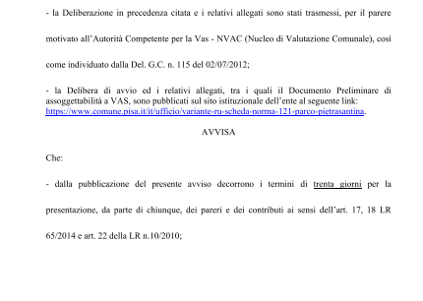
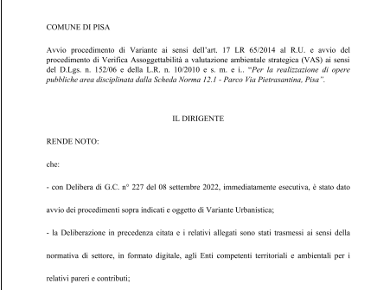
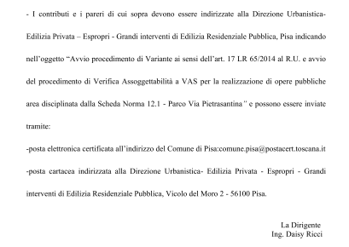
Attività di informazione partecipazione
  BURT n. 38 del 21/09/2022
PARCO VIA PIETRASANTINA

Slide 10
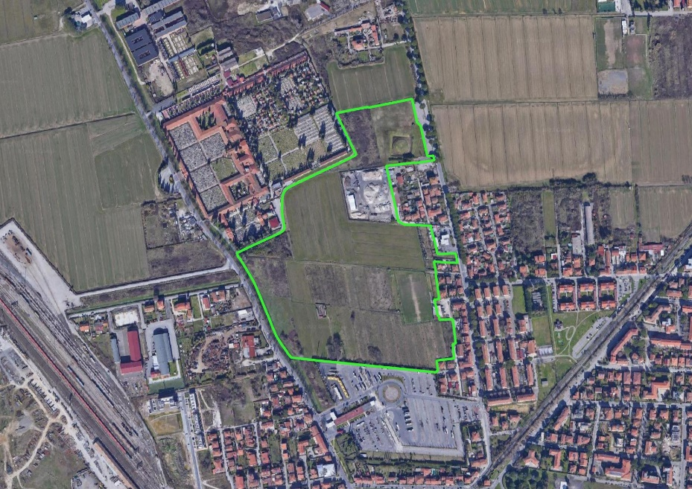
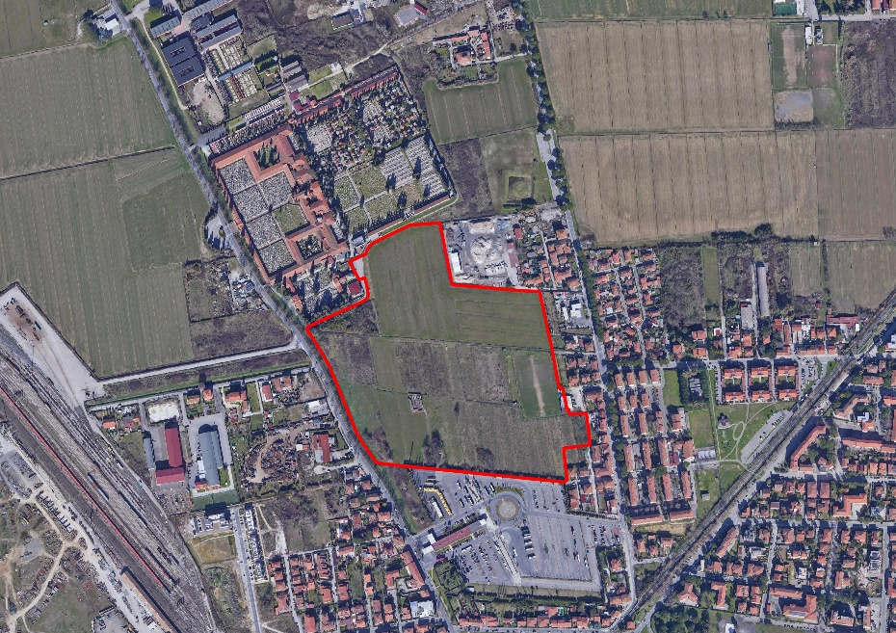
Attività di informazione partecipazione
  Area d’intervento:
  Stato Attuale – Stato Variato
PARCO VIA PIETRASANTINA

Slide 11
Attività di informazione partecipazione
  Procedura Variante Urbanistica
Delibera Avvio Procedimento Variante G.C. n. 227 del 08.09.22
Provvedimento di verifica di Assoggettabilità VAS Autorità Competente – D11
BURT Pubblicazione
21-09-22
Contributi idonei ad incrementare il quadro conoscitivo, ai sensi art. 17 comma 3 lett. c) della LR 65/14
ADOZIONE VARIANTE C.C. ai sensi art. 19 della L.R. 65/14
PARCO VIA PIETRASANTINA
Pubblicazione BURT
Pareri – Nulla Osta ai sensi art. 17 comma 3 lett. d) della LR 65/14
60 GIORNI - Osservazioni
Esame Osservazioni
APPROVAZIONE VARIANTE C.C. ai sensi art. 19 della L.R. 65/14

Slide 12
Attività di informazione partecipazione
  Riduzione Vincolo Cimiteriale
Richiesta deroga alla zona di Vincolo cimiteriale ai sensi art. 28 L.166/2002 – Delibera GC 290 – 30.11.2021
PARERE FAVOREVOLE Azienda USL – 17.03.2022
PARCO VIA PIETRASANTINA

Slide 13
Attività di informazione partecipazione
  Obiettivi della Variante Urbanistica in corso di formazione
Valorizzazione e rifunzionalizzazione di una grande area cittadina da ottenere tramite sia l’ampliamento del centro sportivo esistente (polisportiva Bellani) che attraverso l’implementazione di un centro sportivo multifunzionale;
Mantenimento delle volumetrie previste dal Regolamento Urbanistico nel rispetto delle indicazione del Piano strutturale intercomunale adottato.
Cessione al Comune di aree a Standard destinate ad aree a Verde e parcheggi (in particolar modo nelle vicinanze del Camposanto monumentale);
Creazione di un asse tra il Parcheggio scambiatore e il cimitero da utilizzare in particolar modo durante i giorni di maggior afflusso al cimitero stesso;
PARCO VIA PIETRASANTINA

Slide 14
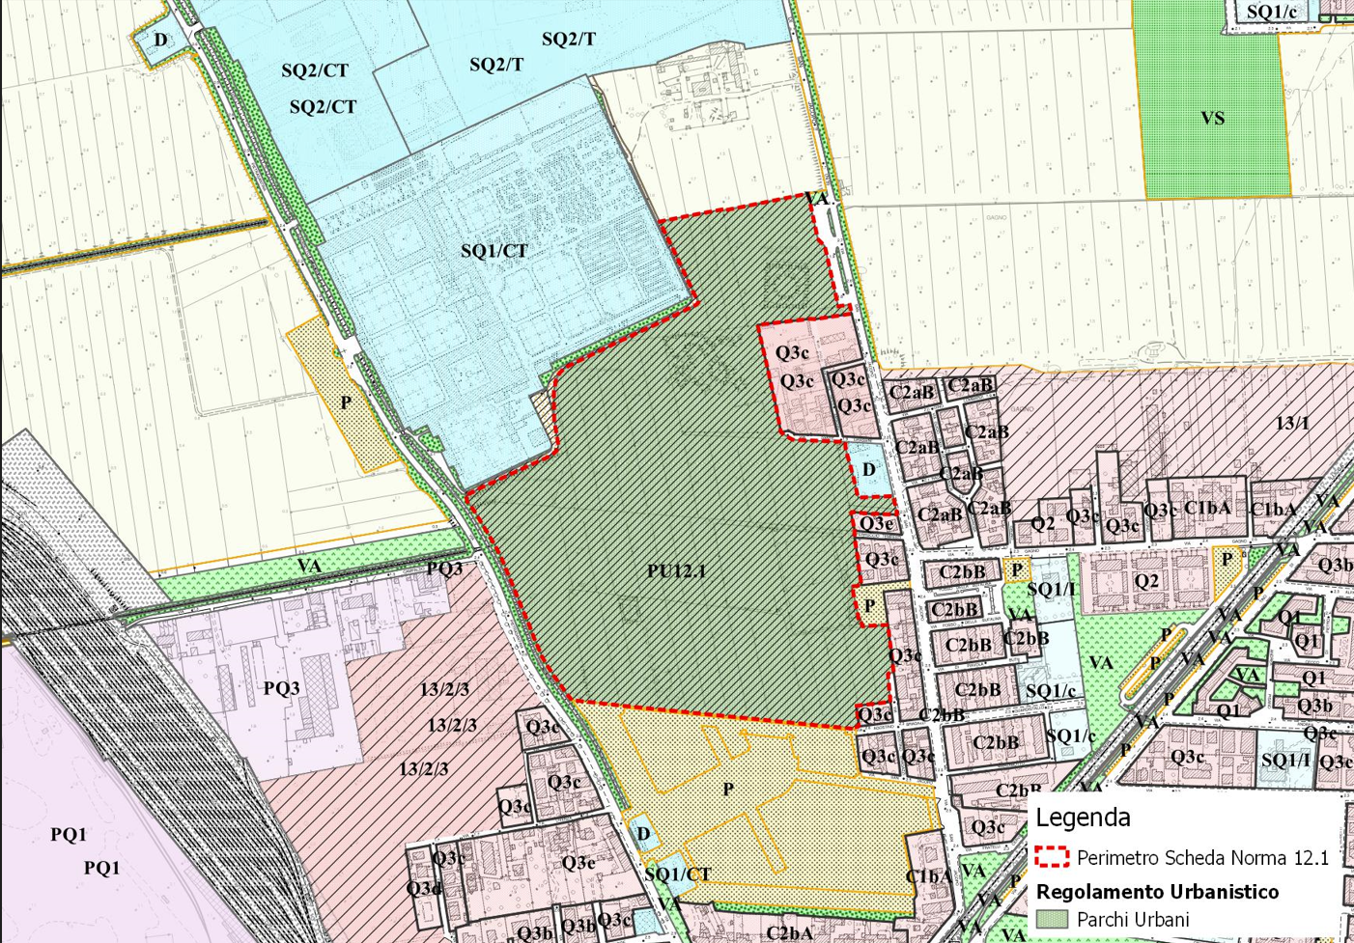
Attività di informazione partecipazione
  Stato Attuale Regolamento Urbanistico
PARCO VIA PIETRASANTINA

Slide 15
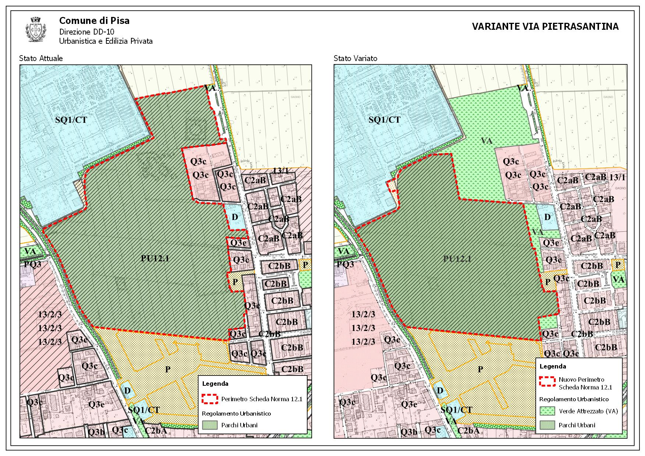
Attività di informazione partecipazione
  Ipotesi di Variante: Stato Attuale – Stato Variato
PARCO VIA PIETRASANTINA

Slide 16
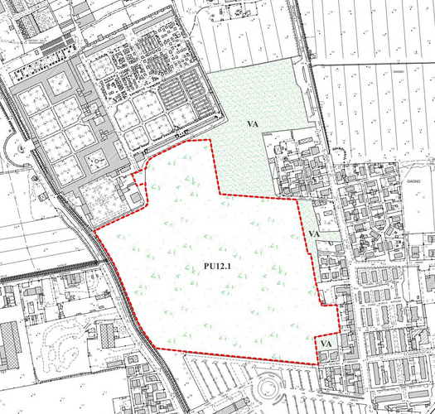
Attività di informazione partecipazione
  Ipotesi Scheda Norma 12.1: stato attuale – stato variato
PARCO VIA PIETRASANTINA
STATO ATTUALE
STATO VARIATO

